Slide 2
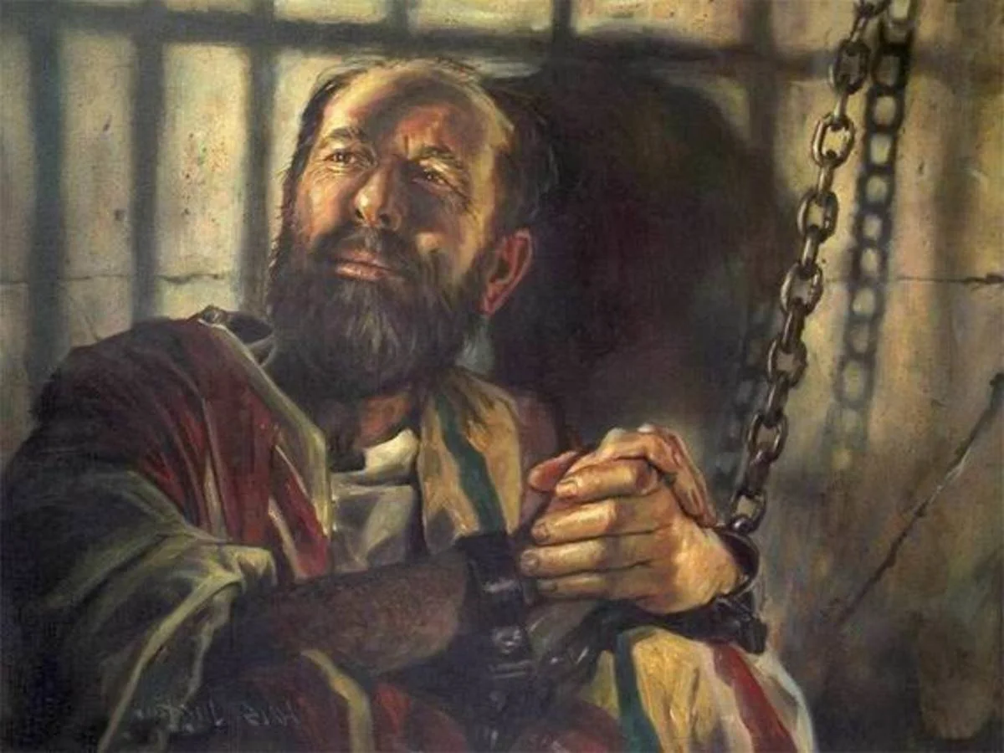
Para Memorizar
«¡Regocíjense en el Señor siempre! Repito: ¡Regocíjense»
(Filipenses 4: 4)

Slide 3
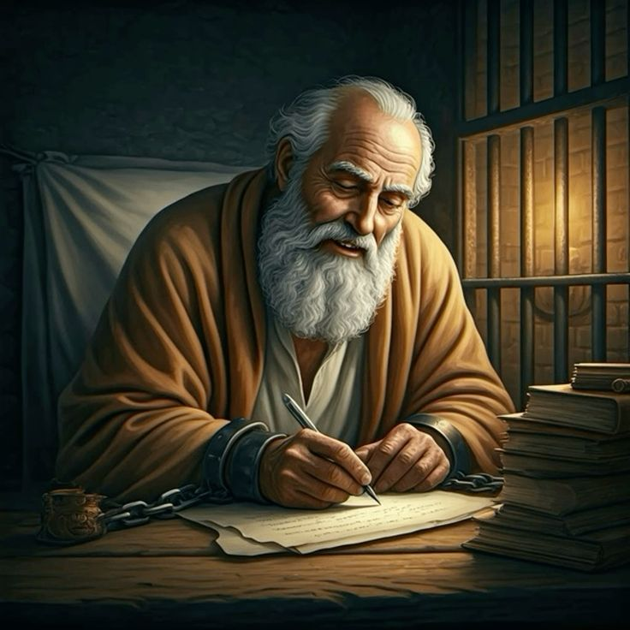
Enfoque del Estudio
Texto clave: : Josué 24:15. Enfoque de Estudio: Efesios 3:1; 2 Corintios 4:7–12; Hechos 9:16; Filemón 1:15, 16; Colosenses 4:9; Filipenses 1:1–3; Colosenses 1:1, 2. En esta semana analizaremos dos de las circunstancias que enfrento Pablo. 1) Los sufrimientos de Pablo por causa del evangelio y 2) Las estrategias de Pablo para predicar el evangelio.
El cielo está más cerca de lo que podríamos pensar. Está a tan solo una oración de distancia. Ángeles que sobresalen en fuerza están listos para ayudarnos (Hebreos 1:14). El Espíritu Santo nos es prometido para guiarnos y enseñarnos el camino que debemos seguir (Juan 16:13; cf. Salmos 32:8). Cuando consideramos la cercanía del cielo, puede ser útil preguntarnos: "¿Dónde están nuestros pensamientos? ¿Qué domina nuestro tiempo y atención?". Desde el principio, la Oración del Señor dirige nuestras mentes hacia el cielo: «Santificado sea tu nombre. Venga tu reino. Hágase tu voluntad, así en el cielo, como en la tierra» (Mateo 6:9, 10, WEB). El reino y la voluntad de Dios finalmente se establecerán en la tierra para que la santidad de Su nombre sea universalmente reconocida. También pide que las maneras que prevalecen en el cielo se manifiesten en la tierra.
Vemos un tema similar a lo largo de tres de las cuatro epístolas que Pablo escribió mientras estuvo bajo arresto domiciliario en Roma (Efesios, Filipenses y Colosenses; todas excepto Filemón). Estas se centran en Cristo y Su obra de salvación, que tiene como objetivo unir el cielo y la tierra. Se nos insta a mantener nuestro enfoque en el cielo porque allí está nuestra ciudadanía, allí está nuestra esperanza y allí está nuestro Maestro, el Señor Jesucristo. Él creó todas las cosas, y todas las cosas en el cielo y en la tierra han de ser reconciliadas entre sí por Él. A través de la Cruz, Dios reconcilió al mundo consigo mismo (2 Corintios 5:19) y estableció la paz entre el cielo y la tierra porque Cristo ha recuperado el dominio que Adán había perdido (Juan 12:31, 32).

Slide 4
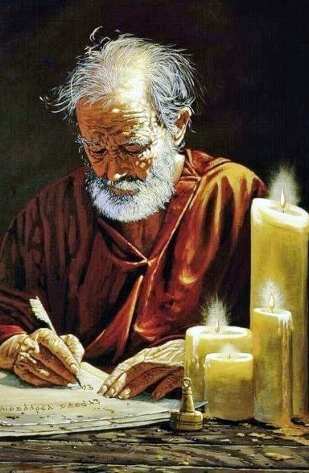
Sábado
Introducción a la Lección
P
ablo escribió Filipenses y Colosenses desde la cárcel (ver Fil. 1:7; Col. 4:3). De hecho, en la misma Filipos, después de que Pablo y Silas fueran acusados injustamente, el carcelero “les aseguró los pies en el cepo” (Hech. 16:24). A medianoche, “oraban y cantaban himnos a Dios; y los presos los oían” (Hech. 16:25). Verdaderamente sabían “regocijarse siempre”. Es el designio de Dios que Su pueblo en la tierra ejemplifique el amor, la paz y el gozo del cielo. Los hogares y las congregaciones cristianas deben ser un pequeño pedazo de cielo. Nuestras palabras, nuestros pensamientos y sentimientos, incluso nuestra música y la forma en que interactuamos unos con otros, indican el grado en que la voluntad de Dios, hecha en la tierra como en el cielo, es una prioridad para nosotros.
A través de nuestro estudio de Filipenses y Colosenses —con su enfoque en Cristo, Su persona, Su poder, Su carácter y Su obra de salvación— el cielo puede acercarse a nosotros más que nunca. Este es ciertamente el propósito del plan de salvación, que en nuestros corazones y vidas, la voluntad de Dios se cumpla en nosotros como en el cielo. Que puedas sentir la cercanía del cielo mientras estudias estos libros inspirados.
«Es un principio universal que cuando quiera que uno se niegue a usar las facultades que Dios le da, estas decaen y mueren. La verdad que no se vive, que no se imparte, pierde su poder vivificante, su virtud sanadora. De aquí el temor del apóstol Pablo de que no presentase a todo hombre perfecto en Cristo. La esperanza de Pablo de entrar en el cielo se obscurecía cuando contemplaba cualquier fracaso suyo que diera a la iglesia el molde humano en lugar del divino. Su conocimiento, su elocuencia, sus milagros, su visión de las escenas eternas obtenidas en el tercer cielo, todo sería inútil si por la infidelidad en su obra aquellos por quienes trabajaba cayeran de la gracia de Dios. Y así, de viva voz y por carta, rogaba a aquellos que habían aceptado a Cristo que siguiesen una conducta que los habilitara para ser "irreprensibles y sencillos, hijos de Dios sin culpa en medio de la nación maligna y perversa... como luminares en el mundo; reteniendo la palabra de vida". Filipenses 2:15, 16. ((Los hechos de los apóstoles,pp. 168, 169)

Slide 5
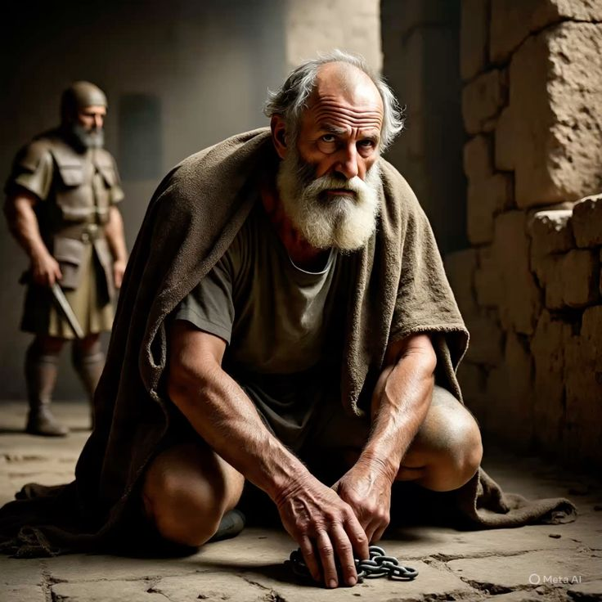
Domingo
PABLO, EL PRISIONERO DE JESUCRISTO
«Pablo, prisionero de Jesucristo, y el hermano Timoteo, al amado Filemón, colaborador nuestro» (Filemón 1:1)
Lee Efesios 3:1 y Filemón 1:1. ¿Qué importancia tiene la forma en que Pablo describe su encarcelamiento?
R. Pablo había entregado su vida al servicio de Jesucristo. Si ese servicio incluía ser prisionero, estaba preparado para ello. El apóstol se describe a sí mismo como “embajador en cadenas” (Efe. 6:20)..
Pablo estaba en Roma, pero no de la forma en que lo había planeado. En lugar de viajar a Roma en un viaje misionero posterior, era un prisionero encadenado a un guardia romano. Después de que Pablo fuera encarcelado en Jerusalén y Cesárea (Hechos 21:26; 26:32), y tras un viaje bastante accidentado y, a veces, aterrador a través del mar Mediterráneo (Hechos 27:1; 28:15), Pablo llegó a Roma bajo la custodia de un guardia romano (Hechos 28:16). Suponiendo que partió de Cesarea alrededor del año 59 d.C., habría llegado a Roma a principios del 60 d.C. A lo largo del encarcelamiento de Pablo, que culminó con su estancia en Roma, el hecho de su privilegiada educación en Tarso y la posesión de la ciudadanía romana —algo bastante raro para un judío de esa época— le proporcionó muchas ventajas y lo protegió de quienes querían matarlo.
«Como preso del Señor, era objeto del más profundo afecto de parte de sus hermanos; y sus palabras, escritas por quien estaba en cautiverio por la causa de Cristo, imponían mayor atención y respeto que cuando él estaba personalmente con ellos. Hasta que Pablo les fue quitado, los creyentes no se dieron cuenta de cuán pesadas eran las cargas que había soportado por ellos. En otros tiempos se habían excusado en gran parte de las responsabilidades porque les faltaba su sabiduría, tacto e indomable energía; pero ahora, abandonados a su inexperiencia para aprender las lecciones que habían rehuido, apreciaron sus amonestaciones, consejos e instrucciones como no los habían estimado durante su obra personal. Al informarse de su valentía y fe durante su largo encarcelamiento, fueron estimulados a una mayor fidelidad y celo en la causa de Cristo» (Los hechos de los apóstoles, pp. 362, 363).
Reflexionemos: ¿Cómo podemos aprender a extraer lo mejor de cualquier situación difícil en la que nos encontremos? ¿Por qué no siempre es fácil hacerlo?

Slide 6
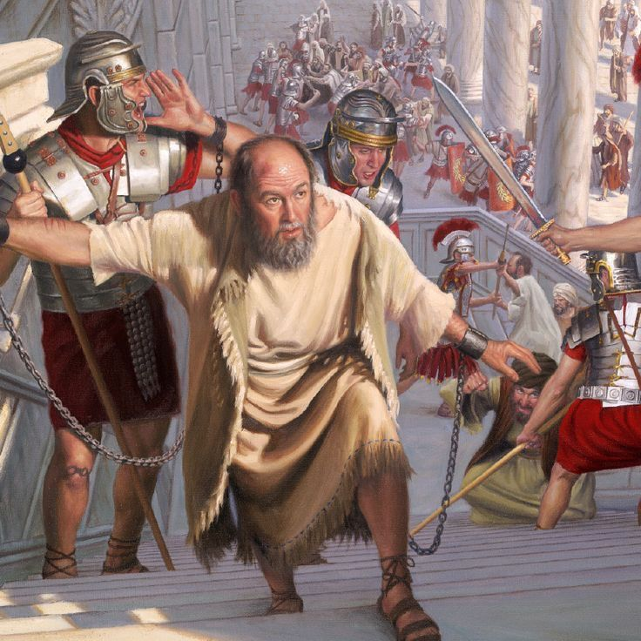
Lunes
PABLO ENCADENADO
«por el cual soy embajador en cadenas; que con denuedo hable de él, como debo hablar». (Efesios 6: 20)
Lee 2 Corintios 4:7-12. ¿Qué revela este pasaje acerca de cómo pudo Pablo soportar las pruebas a las que se enfrentó? ¿Cuál era el centro de su vida?
R. Soporto todo y se aferro a la muerte de Jesús, para que la vida de Jesús también se manifestará en su propio cuerpo. El centro de su vida era Jesús y su muerte, para vida eterna.
En cuanto a su primera detención en Roma, Pablo se autodenomina «por el cual soy embajador en cadenas; que con denuedo hable de él, como debo hablar.» (Efesios 6:20, RVR1960). Era claramente consciente del potencial que sus circunstancias ofrecían para el testimonio del evangelio a los guardias, al número creciente de aquellos que venían a visitarlo, y a todos los que ellos pudieran influenciar, tanto judíos como gentiles. Dado que Pablo había apelado al emperador, la responsabilidad del encarcelamiento. de Pablo recaía bajo la jurisdicción de la guardia pretoriana. La guardia era un grupo selecto «de aproximadamente trece a catorce mil soldados italianos libres», que constituían «la guardia de élite del emperador» Así, Pablo pudo compartir el evangelio con estos hombres que lo custodiaban (Filipenses 1:13).
«Cuando en apariencia Pablo podía hacer menos, la verdad encontró entrada en el palacio real. No fueron los sermones magistrales de Pablo delante de estos hombres notables, sino sus cadenas lo que llamó la atención de ellos. Mediante su cautiverio el apóstol se transformó en un conquistador para Cristo. La paciencia y la humildad con las que él se sometió a su prolongado e injusto confinamiento impulsaron a estos hombres a pesar el carácter del apóstol. Al enviar su último mensaje a sus amados en la fe, Pablo une a sus palabras los saludos de los santos de la casa de César dirigidos a los santos de las otras ciudades» (Reflejemos a Jesús, 10 de diciembre, p. 350).
Reflexionemos: Cómo podemos presentarnos siempre “en todo como ministros de Dios” (2 Cor. 6:4)? ¿Qué significa esto?

Slide 7
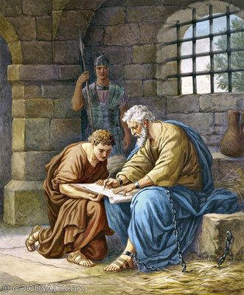
Martes
PABLO EN FILIPOS
«Entonces el pueblo respondió y dijo: Nunca tal acontezca, que dejemos a Jehová para servir a otros dioses;» (Josué 24: 16).
Lee Hechos 9:16. ¿Cómo nos ayuda este texto a entender algunas de las pruebas de Pablo? ¿Cómo puede ayudarnos a entender algunas de las nuestras?
R. Pablo entendía que tendría pruebas, pero sabía que Dios le haría entender esas pruebas. Y a nosotros también nos ayuda a entender que las pruebas tienen un propósitos y más si son por causa de Cristo.
A lo largo de su vida, Pablo se regocija en su privilegio como «siervo» o «esclavo» de Cristo (Romanos 1:1; Gálatas 1:10; Filipenses 1:1) y de Dios (Tito 1:1), así como Jesús mismo se hizo voluntariamente un «siervo» para salvarnos (Filipenses 2:7). Invirtiendo las convenciones romanas, Pablo eleva la «esclavitud» de un servicio abyecto e ignominioso a un servicio honorable, algo deseable porque estamos sirviendo al Señor. Si somos verdaderamente cristianos, todos somos siervos, tal como Jesús nos amonestó: «y el que quiera ser el primero entre vosotros será vuestro siervo; como el Hijo del Hombre no vino para ser servido, sino para servir, y para dar su vida en rescate por muchos.» (Mateo 20:27-28, RVR1960). Si esto es cierto para nosotros, podemos verdaderamente «regocijarnos en el Señor siempre» (Filipenses 4:4; énfasis añadido) y decir, con Pablo: «No lo digo porque tenga escasez, pues he aprendido a contentarme, cualquiera que sea mi situación.» (Filipenses 4:11, RVR1960).
«Vedle en la cárcel de Filipos donde, a pesar del dolor que abruma su cuerpo, su canto de alabanza rasga el silencio de la noche. Después que el terremoto ha abierto las puertas de la cárcel, se vuelve a oír su voz en palabras de aliento para el carcelero pagano: «No te hagas ningún mal, pues todos estamos aquí». Hechos 16:28. Todos habían permanecido en su sitio, contenidos por la presencia de un compañero de prisión. Y el carcelero, convencido de la realidad de aquella fe que sostenía a Pablo, se interesó por el camino de la salvación, y con toda su casa se unió al perseguido grupo de discípulos de Cristo.» (La educación, pp. 66-68).
Reflexionemos: ¿Cómo se relaciona nuestro amor a Dios con la libertad de elección que él nos concede? Es decir, ¿podríamos amar de verdad si no tuviéramos verdadera libertad?

Slide 8
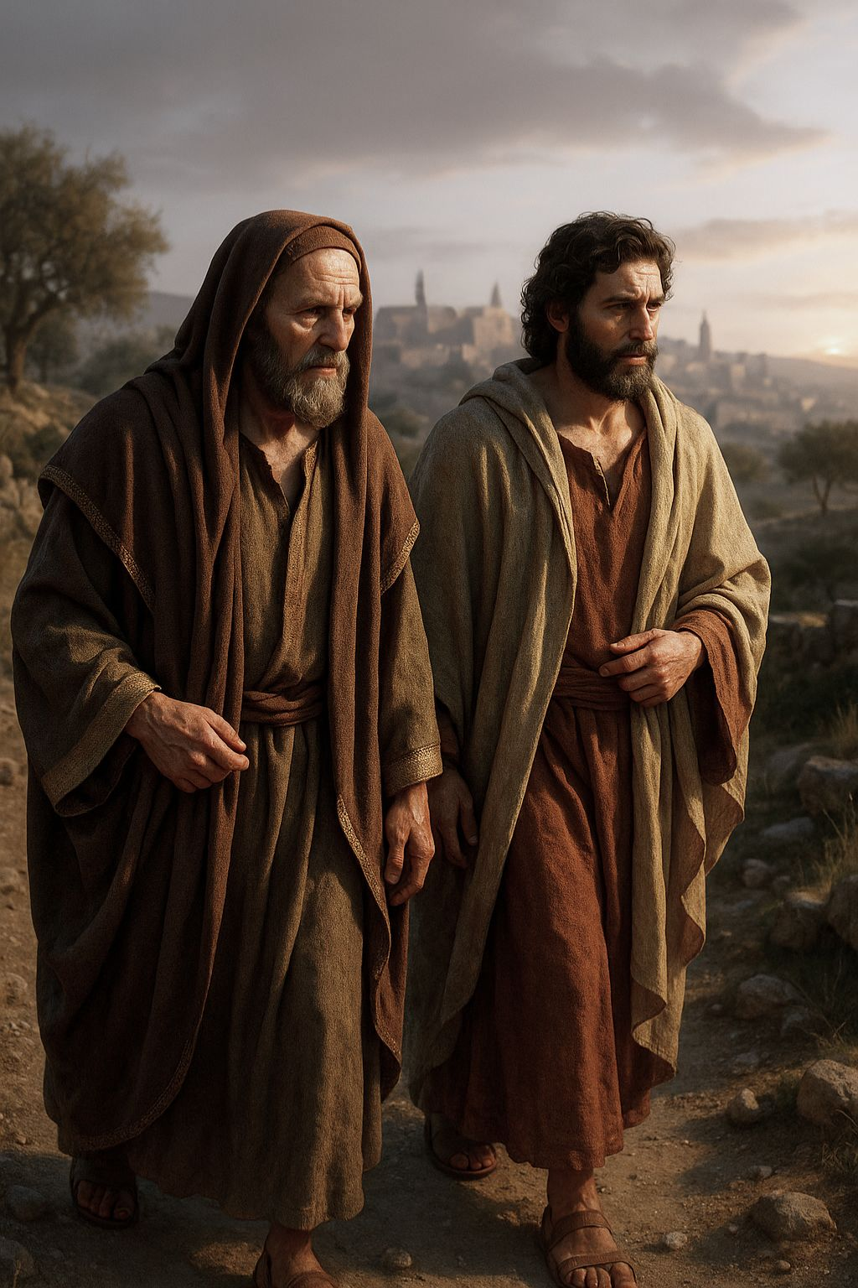
Miércoles
PABLO Y COLOSAS
«como lo habéis aprendido de Epafras, nuestro consiervo amado, que es un fiel ministro de Cristo para vosotros» (Colosenses 1: 7)
Lee Filemón 1:15, 16. Ver también Colosenses 4:9. ¿Qué curso de acción recomendó Pablo a Filemón respecto de Onésimo?
R. Que lo recibiera para siempre, ya no como esclavo, como hermano amado. Que lo considerará como uno de nosotros.
No tenemos constancia de que Pablo visitara alguna vez Colosas, lo que nuevamente nos dice algo acerca de la eficacia de su estrategia evangelizadora. En primer lugar, fue Epafras, residente de Colosas (Col. 4:12), quien llevó el evangelio a esa ciudad (Col. 1:7). El libro de Apocalipsis da testimonio de la gran difusión del evangelio en esta zona (Apoc. 1:4). La explicación más plausible de este éxito, incluida su propagación a Colosas, es que haya sido el resultado de la labor de los conversos de Pablo, quienes escucharon por primera vez el mensaje en Éfeso, la ciudad más importante de Asia Menor y uno de los principales puertos. Las monedas acuñadas en Colosas indican que sus habitantes adoraban, como en muchas ciudades romanas, a una variedad de dioses. Las prácticas paganas y las poderosas influencias culturales planteaban a los cristianos enormes desafíos, no solo para evangelizar la ciudad, sino también para mantenerse fieles a la fe pura del evangelio.
«Cristo había anticipado que se levantarían engañadores, por cuya influencia la «maldad» se multiplicaría y «el amor de muchos» se enfriaría. Mateo 24:12. Advirtió a sus discípulos que la iglesia correría más peligro por causa de este mal que por las persecuciones de sus enemigos. Una y otra vez Pablo previno a los creyentes contra esos falsos maestros. Deberían precaverse de ese peligro más que de cualquier otro, pues al recibir a los falsos maestros, estarían abriendo la puerta a errores por medio de los cuales el enemigo podría embotar las percepciones espirituales y sacudir la confianza de los nuevos conversos al evangelio. Cristo era la norma por medio de la cual debían probar las doctrinas que se presentaran. Debían rechazar todo lo que no estuviera en armonía con sus enseñanzas. Cristo crucificado por el pecado. Cristo resucitado de entre los muertos, Cristo ascendido a lo alto, esta era la ciencia de la salvación que ellos debían aprender y enseñar» (Reflejemos a Jesús, 26 de noviembre, p. 336).
Reflexionemos: ¿Qué estrategias estas siguiendo, para poder evangelizar los lugares que pareciera imposibles llegar a ellos? Estas siguiendo la estrategia de Pablo

Slide 9
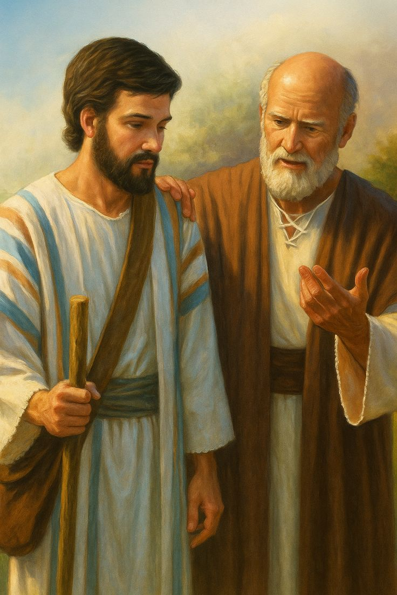
Jueves
LAS IGLESIAS DE FILIPOS Y COLOSAS
«Pablo y Timoteo, siervos de Jesucristo, a todos los santos en Cristo Jesús que están en Filipos, con los obispos y diáconos» (Filipenses 1: 1).
Lee Filipenses 1:1-3 y Colosenses 1:1, 2. ¿Cómo son descritas las iglesias de Filipos y Colosas, y qué significa esta descripción?
R. Son descritas como “santos”, esto significa que fueron apartados como pueblo o consagrados como pueblo especial de Dios en virtud del bautismo. También se refiere como hermanos santos y fieles en Cristo. Pablo n o solo se esta dirigiendo a los lideres.
Formar colaboradores como Timoteo y Epafras y proveer para el liderazgo de las iglesias locales era una prioridad para Pablo, pues ello le permitía extender su alcance evangelizador. En otras palabras, había un enfoque estratégico tanto para la evangelización como para la retención. Es bien sabido que Pablo utilizó a veces ayudantes literarios en la composición de sus epístolas. Timoteo es también mencionado como asistente editorial en otros lugares (ver, por ejemplo, 2 Cor. 1:1; File. 1:1). El hecho de que Pablo siguiera usando tácitamente el pronombre de primera persona singular (“yo”) en lugar de “nosotros” demuestra que su autoridad apostólica respaldaba estas epístolas.
«Por medio de Jesús, los hijos caídos de Adán son hechos «hijos de Dios». «Porque el que santifica y los que son santificados, de uno son todos; por lo cual no se avergüenza de llamarlos hermanos». Hebreos 2:11. La vida del cristiano debe ser una vida de fe, de victoria y de gozo en Dios… Con razón declaró Nehemías, el siervo de Dios: «El gozo de Jehová es vuestra fuerza». Nehemías 8:10. Y San Pablo dijo: «Regocijaos en el Señor siempre. Otra vez digo: ¡Regocijaos!» «Estad siempre gozosos. Orad sin cesar. Dad gracias en todo, porque esta es la voluntad de Dios para con vosotros en Cristo Jesús» Filipenses 4:4; 1 Tesalonicenses 5:16-18. Solo en la medida en que la ley de Dios sea repuesta en el lugar que le corresponde habrá un avivamiento de la piedad y fe primitivas entre los que profesan ser su pueblo » (Reflejemos a Jesús, 20 de julio, p. 207).
Reflexionemos: Siguiendo la estrategia de Pablo ¿Estas formando colaboradores como Timoteo y Epafras y proveer para el liderazgo de las iglesias locales?

Slide 10
PARA ESTUDIAR Y MEDITAR
En la lección de esta semana, analizamos dos de las circunstancias que enfrento Pablo. 1) Los sufrimientos de Pablo por causa del evangelio y 2) Las estrategias de Pablo para predicar el evangelio.
A lo largo de su vida, Pablo se regocija en su privilegio como «siervo» o «esclavo» de Cristo (Romanos 1:1; Gálatas 1:10; Filipenses 1:1) y de Dios (Tito 1:1), así como Jesús mismo se hizo voluntariamente un «siervo» para salvarnos (Filipenses 2:7)20. Invirtiendo las convenciones romanas, Pablo eleva la «esclavitud» de un servicio abyecto e ignominioso a un servicio honorable, algo deseable porque estamos sirviendo al Señor. Si somos verdaderamente cristianos, todos somos siervos, tal como Jesús nos amonestó: «y el que quiera ser el primero entre vosotros será vuestro siervo; como el Hijo del Hombre no vino para ser servido, sino para servir, y para dar su vida en rescate por muchos.» (Mateo 20:27-28, RVR1960). Si esto es cierto para nosotros, podemos verdaderamente «regocijarnos en el Señor siempre» (Filipenses 4:4; énfasis añadido) y decir, con Pablo: «No lo digo porque tenga escasez, pues he aprendido a contentarme, cualquiera que sea mi situación.» (Filipenses 4:11, RVR1960).
En su obra misionera, Pablo empleó diversas estrategias para asegurar su eficacia: (1) Seleccionó ciudades importantes como puestos avanzados de apoyo desde los cuales podía difundir más fácilmente el mensaje del evangelio. (2) Invirtió tiempo en capacitar a otros. (3) Priorizó alcanzar primero a los más cercanos a él. (4) Se mantuvo en contacto constante con aquellos a quienes ministraba. Debemos integrar todas estas estrategias en nuestros propios esfuerzos misioneros. Pablo sabía, sin embargo, que aunque las estrategias son importantes, nunca pueden reemplazar el papel del Espíritu Santo (1 Cor. 12:1-11, Ef. 4:1-6). Nunca debemos olvidar este punto vital.

